Slide 2

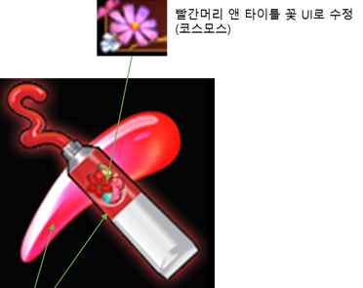
백설공주 타이틀 꽃 UI로 수정(아마릴리스)

Slide 3
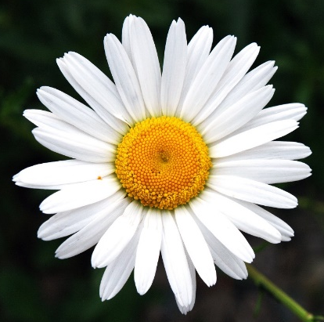
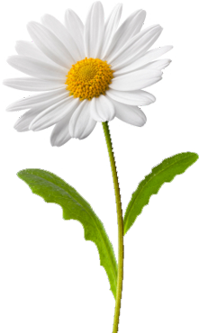


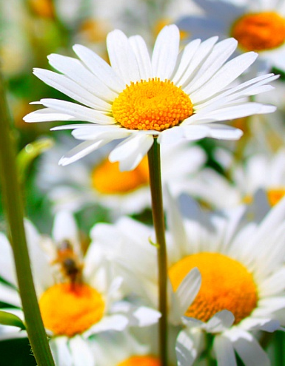

백설공주 타이틀 꽃 UI로 수정(아마릴리스)
팅커벨 타이틀 꽃 UI로
수정(데이지 꽃)
팅커벨 타이틀 꽃 UI로 수정(데이지 꽃)
초록색 물감을 사용

Slide 4

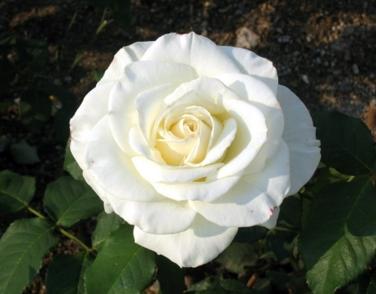
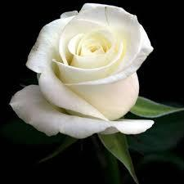
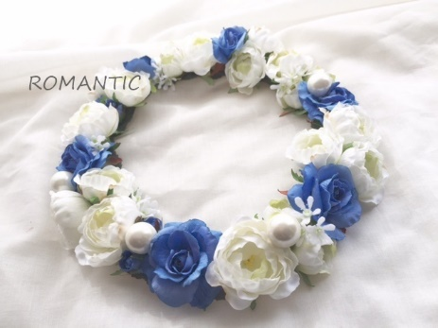

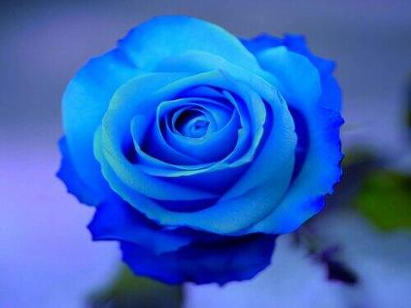
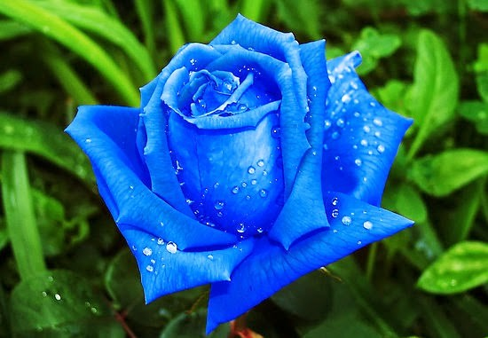
잔다르크 타이틀 꽃 UI로
수정(푸른색/청색 장미)
파란색 물감을 사용

